Slide 1
ODRŽIVOST ENERGIJE KROZ POVIJEST
Teodora Narančić
2.a

Slide 2
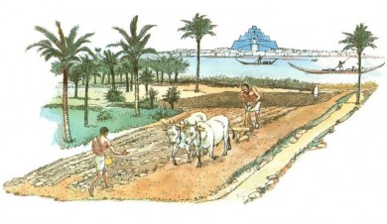
RANE CIVILIZACIJE
U ranoj ljudskoj povijesti, iako su zahtjevi nomadskih lovaca-skupljača za energijom i resursima bili maleni, uporaba vatre i želja za specifičnom hranom mogla je izmijeniti prirodni sastav biljaka i životinjskih zajednica.
Intenzivna poljoprivreda rast stanovništva,deforestacija
uskladištena hrana

Slide 3
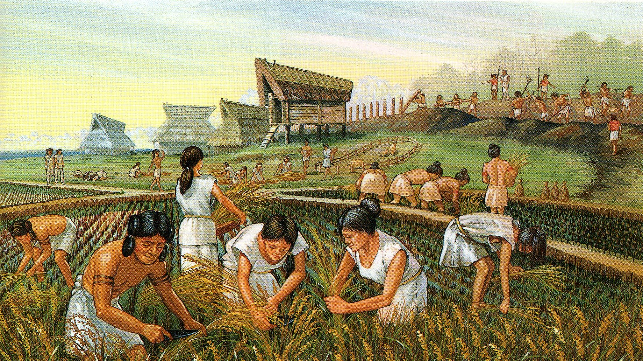
RANE CIVILIZACIJE

Slide 4
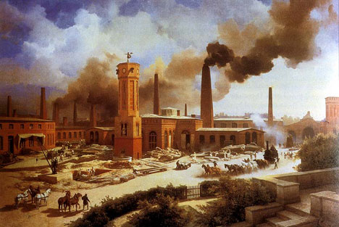
POJAVA INDUSTRIJSKIH DRUŠTAVA
povećavanje kontrole nad okolišem
Industrijska revolucija energija fosilnih goriva
Ugljen pogon učinkovitijih strojeva, generiranje el. struje
industrijski,tehnološki i znanstveni rast
Zabrinutost oko ekoloških i socijalnih učinaka industrije izrazili su prosvjetiteljski politički ekonomisti.

Slide 5
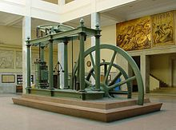
POJAVA INDUSTRIJSKIH DRUŠTAVA
Wattov parni stroj

Slide 6
RANO 20. STOLJEĆE
Do 20. stoljeća industrijska revolucija dovela je do eksponencijalnog rasta ljudske potrošnje resursa.
Rast u zdravstvu, bogatstvu i rast stanovništva put napretka
Ekonomisti su tijekom 1930-ih počeli razvijati modele upravljanja neobnovljivim resursima te održivost blagostanja u ekonomiji koja koristi neobnovljive resurse.
Ekologija je prihvaćena kao znanstvena disciplina međupovezanost živih sustava,biosfera,prirodni ciklusi...

Slide 7
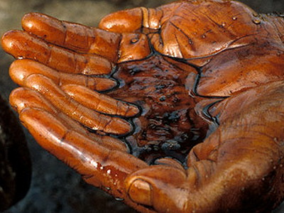
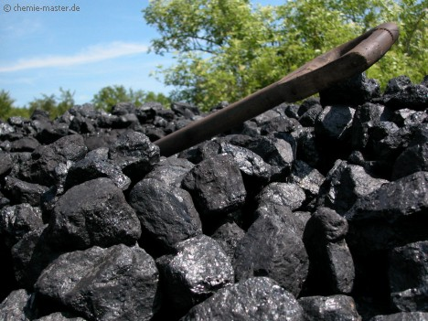
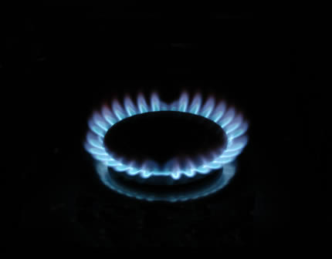
RANO 20. STOLJEĆE
neobnovljivi resursi

Slide 8
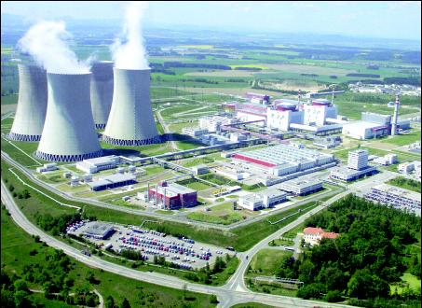

SREDINA 20. STOLJEĆA: EKOLOGIZAM
Čovječanstvo globalna geofizička sila
Poveznaost ekoloških troškova s materijalnim pogodnostima
Inovacije u tehnologiji(nuklearna energija),rastuća uporaba fosilnih goriva
Nafta
Ekologizam zabrinutost oko onečišćenja, eksplozije stanovništva,konzumerizma i iscrpljenja konačnih resursa

Slide 9
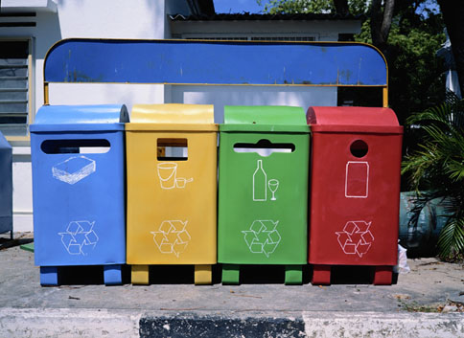

KASNO 20. STOLJEĆE
Ekološki problemi globalnih razmjera ovisnost o neobnovljivim resursima
Internacionalna unija za očuvanje prirode je usmjerila pažnju na propadanje svjetskih ekosustava.
Gotovo sve zemlje na svijetu imale su 1961. godine više nego dovoljno kapaciteta za zadovoljenje svojih vlastitih potreba. Od 2005. mnoge su zemlje radi zadovoljenja svojih potreba morale uvoziti resurse iz ostalih država.
Recikliranje,obnovljivi izvori energije,nuklearna energija

Slide 10
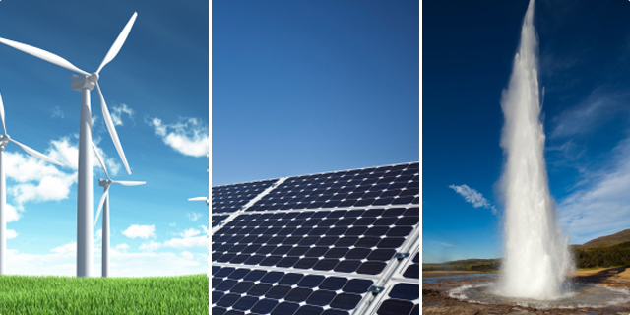
KASNO 20. STOLJEĆE
obnovljivi resursi

Slide 11
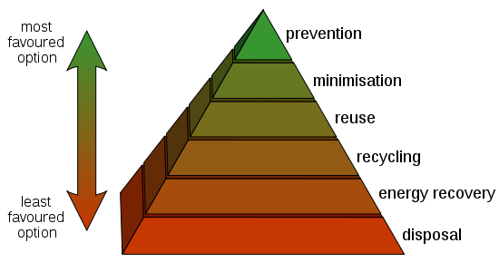
21. STOLJEĆE:GLOBALNA SVIJEST
Prijetnja antropogeno progresivnog efekta staklenika uzrokovanog uglavnom sječom šuma i uporabom fosilnih goriva.
Povećan rizik naglih i ireverzibilnih klimatskih promjena.
Dematerijalizacija,dekarbonizacija
Pokret bez auta,zelena gradnja

Slide 12

ENERGETSKA UČINKOVITOST
Povećava globalnu produktivnost resursa
Podržava gospodarski rast
Smanjuje troškove
Ulaganje u učinkovitost ublažavanje klimatskih promjena
smanjuje emisije stakleničkih plinova i poboljšava produktivnost.
Smanjenje potrošnje energije,učinkovitost pristupačnost obnovljivih izvora energije

Slide 13
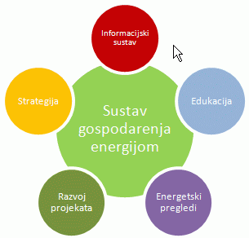
ENERGETSKA UČINKOVITOST
energetska politika

